Slide 1
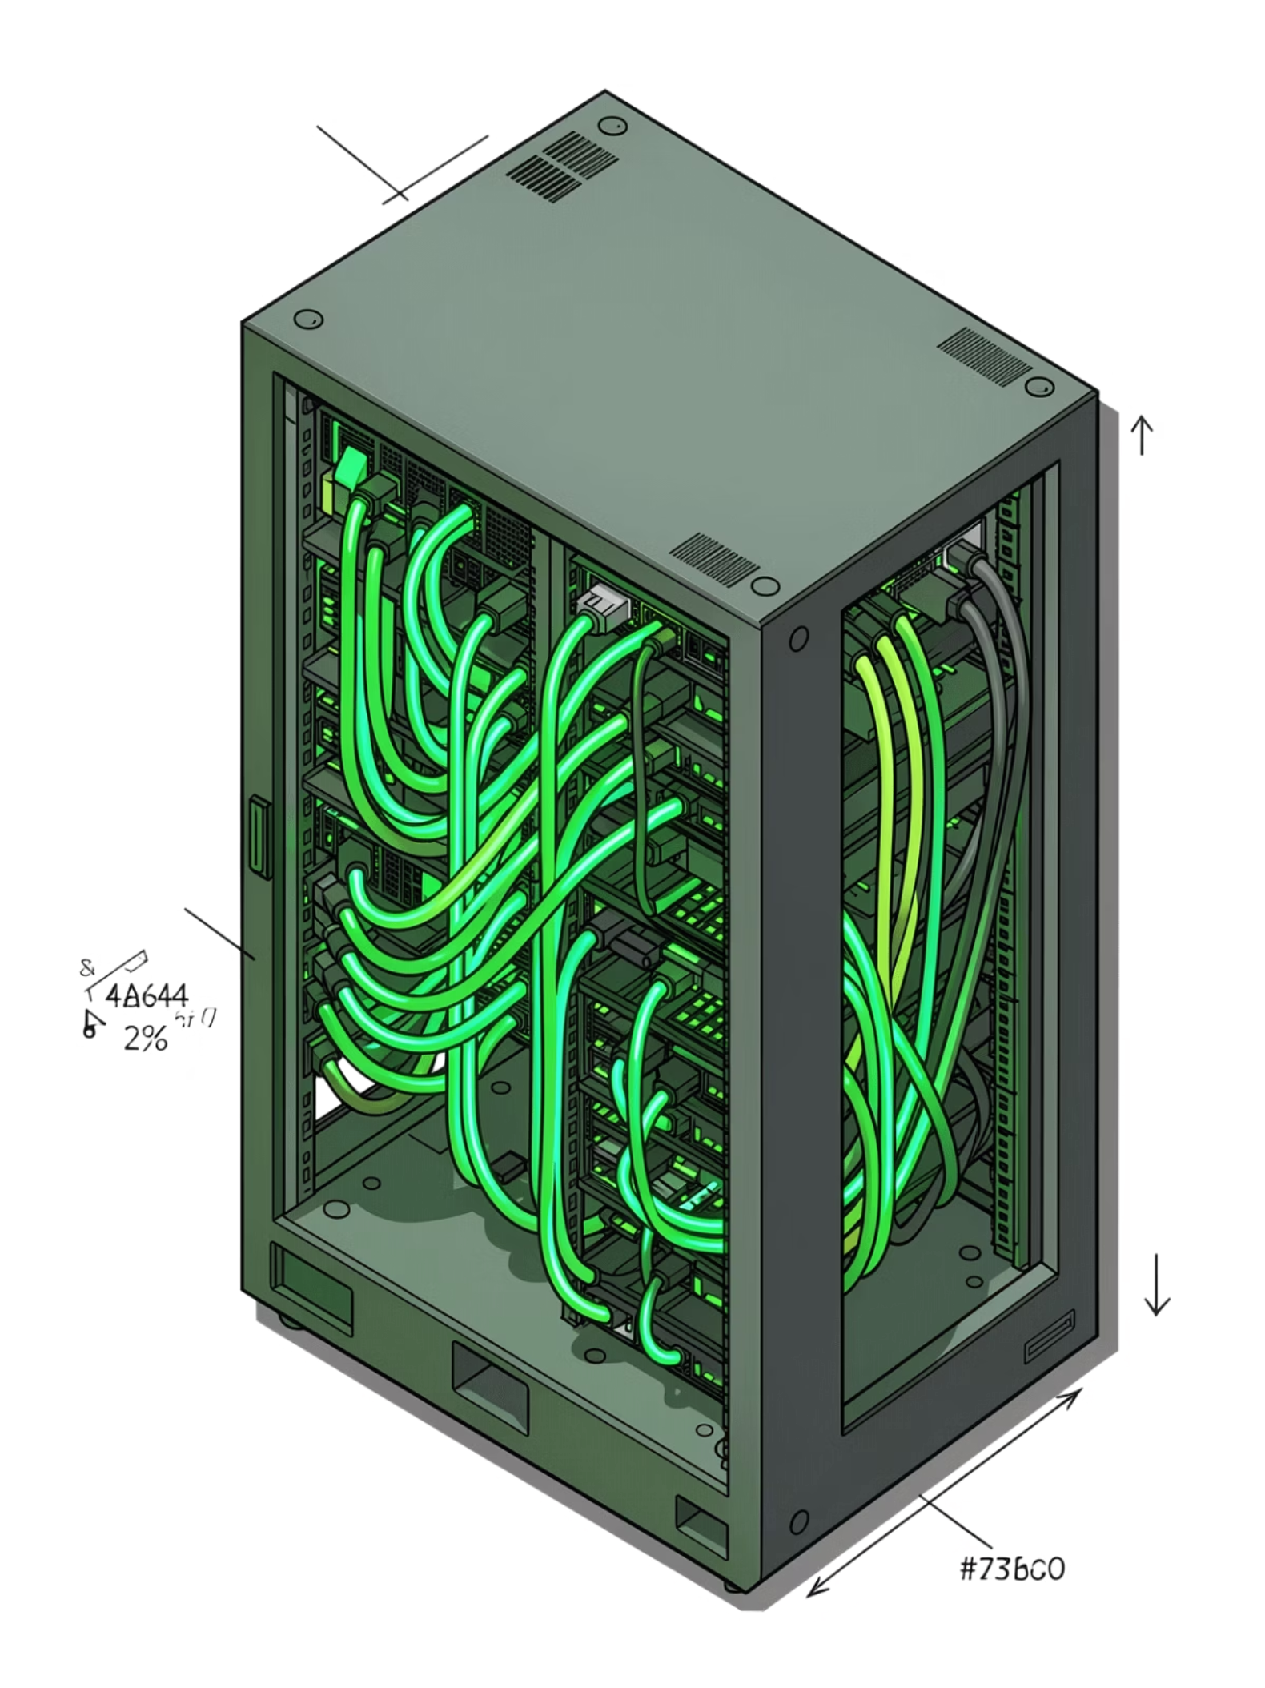
Общие принципы построения компьютерных сетей
Короткое введение: презентация объясняет базовые концепции, требования к качеству обслуживания (QoS), подходы к проектированию больших сетей, оборудование для структурирования и примеры ограничений типовых топологий. Цель — дать практический набор принципов для проектирования надёжной, масштабируемой и управляемой сети.

Slide 2

Глава 1: Основы и требования к современным сетям
Современная сеть — это не только кабели и свитчи, но и согласованный набор требований: производительность, безопасность, управляемость и способность масштабироваться. При проектировании важно начинать с целей: какие сервисы будут работать (веб, голос, видео, IoT), какие уровни доступности и какие сценарии пиковых нагрузок ожидаются.
Цели
Ограничения
Риски
Доступность сервисов, минимальные задержки, предсказуемая производительность.
Бюджет, существующая инфраструктура, требования к безопасности и соответствию.
Отказ оборудования, атаки, перегрузки — проектировать с учетом резервирования.

Slide 3

Главная цель сети: доступ к ресурсам
Сеть организована для того, чтобы пользователи и приложения могли безопасно и эффективно обмениваться данными и пользоваться общими ресурсами: файлами, принтерами, базами данных, облачными сервисами. Доступ должен быть быстрым, предсказуемым и контролируемым — с разграничением прав, мониторингом и логированием.
Общий доступ к файлам и приложениям
Централизованное аутентифицирование и управление правами
Защищённые каналы доступа (VPN, TLS)
Мониторинг и аудит использования ресурсов

Slide 4
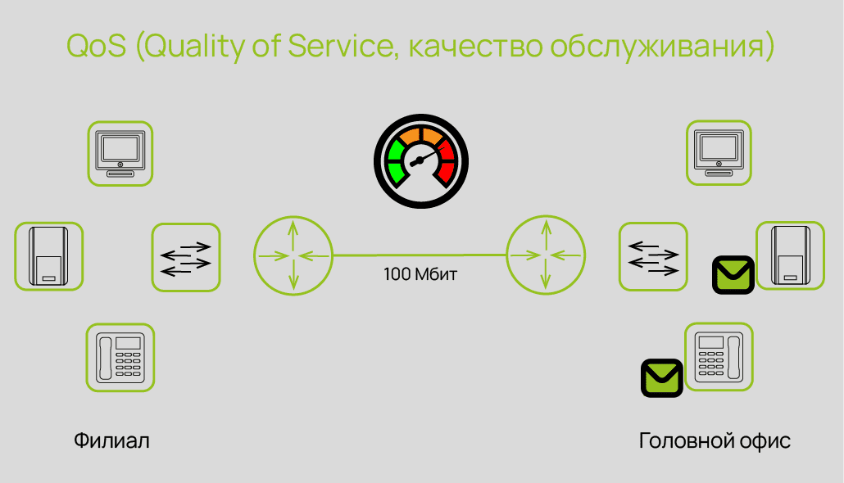

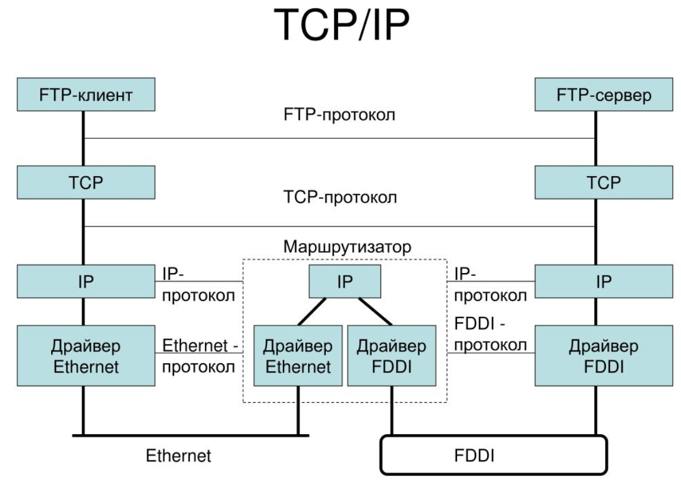
Ключевые требования к качеству обслуживания (QoS)
QoS определяет, как сеть распределяет ресурсы между типами трафика и пользователями. Для проектирования важно формализовать метрики и целевые показатели: требуемая пропускная способность, допустимые задержки и джиттер, уровни доступности и допустимое время восстановления после отказа.
Производительность
Пропускная способность, задержка, время отклика — измеряем и задаём SLA.
Надёжность и безопасность
Резервирование, шифрование, бэкапы, защита на границе сети.
Масштабируемость
Рост числа пользователей и устройств без деградации сервиса.
Управляемость
Инструменты мониторинга, централизованное управление конфигурацией.
Поддержка голосового и видеотрафика требует приоритетов и контроля задержек; текстовый трафик более терпим к вариациям.

Slide 5
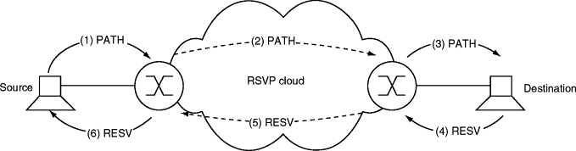
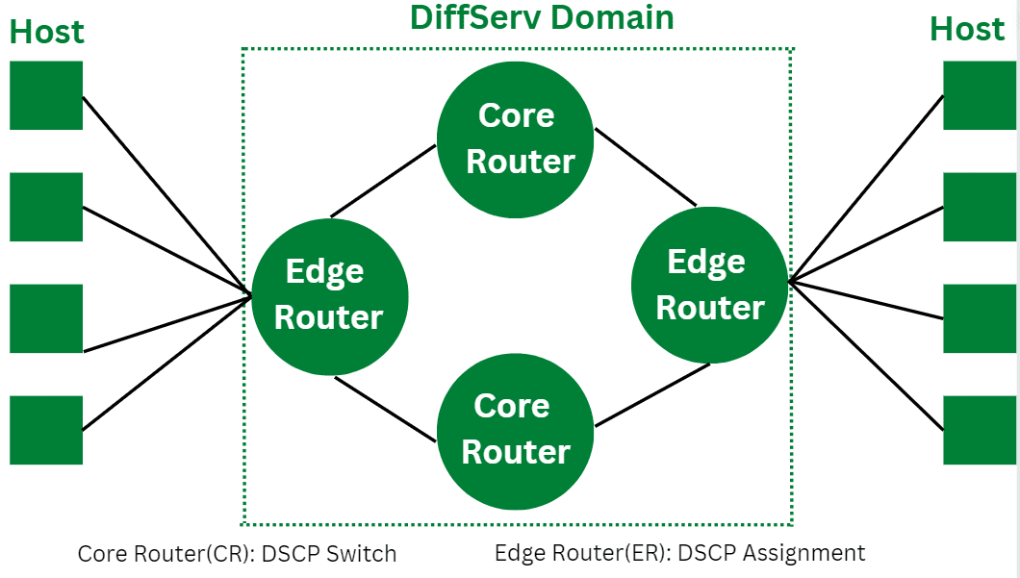
Модель best-effort
Два подхода к обеспечению QoS
Существуют две концептуальные модели: гарантированное обслуживание, где сеть обеспечивает конкретные числовые параметры, и модель best-effort, где приоритезация улучшает качество, но без жёстких гарантий. Выбор зависит от требований приложений и бюджета.
DiffServ
Гарантированное обслуживание
Best Effort + Приоритезация
Подходит для критичных приложений (VoIP, реальное время). Технологии: ATM, MPLS с резервированием полосы.
Экономичный подход: DiffServ, очереди с разными приоритетами. Нет жёстких SLA, но реальная выгода при корректной настройке.

Slide 6
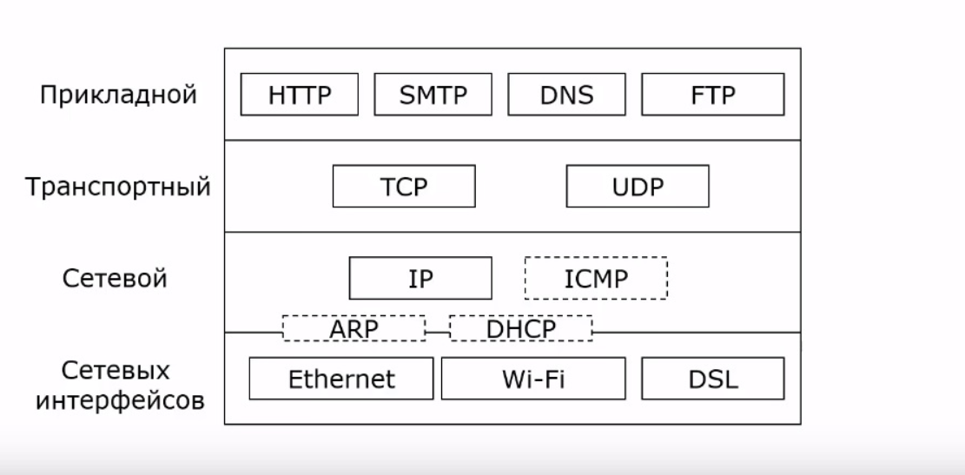
Архитектура модели TCP/IP
Модель TCP/IP традиционно описывается четырьмя уровнями, каждый из которых решает строго определённые задачи:
Уровень | Назначение | Примеры протоколов
Прикладной | Взаимодействие пользовательских приложений с сетью | HTTP, HTTPS, FTP, SMTP, DNS, DHCP
Транспортный | Обеспечение надёжной или быстрой доставки данных между приложениями | TCP, UDP, SCTP, QUIC
Сетевой (Интернет) | Адресация, маршрутизация и доставка пакетов между сетями | IPv4, IPv6, ICMP, IGMP
Канальный + Физический (Network Access) | Передача кадров внутри одной физической сети | Ethernet, Wi-Fi (802.11), PPP, ARP

Slide 7
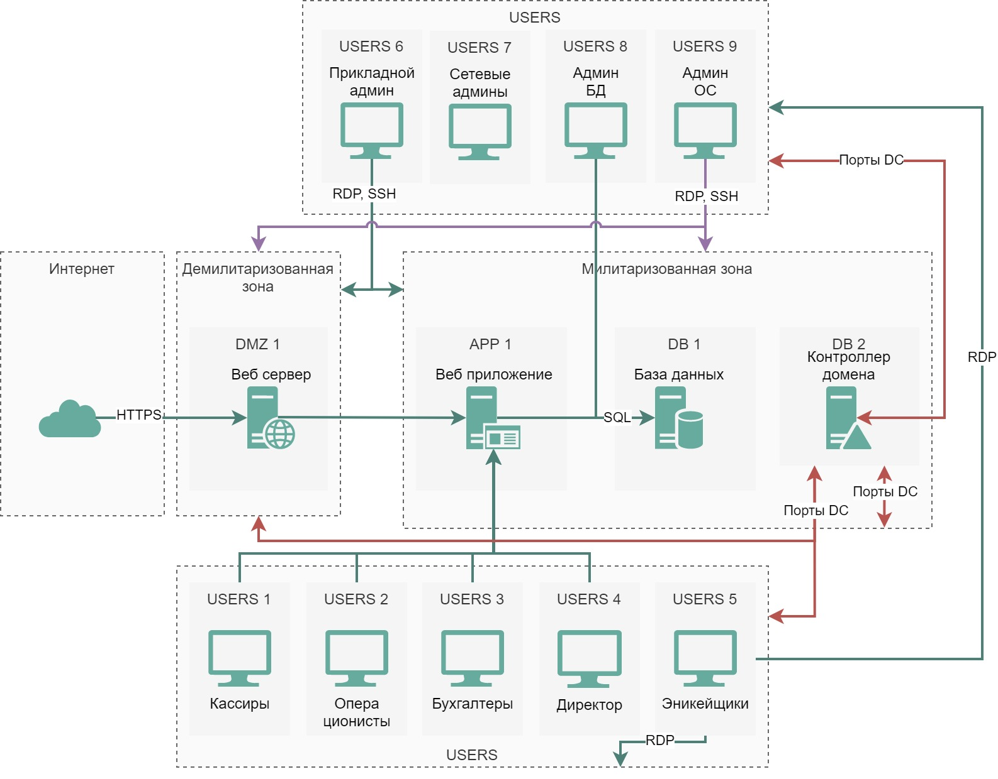
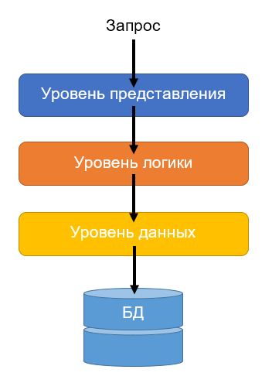
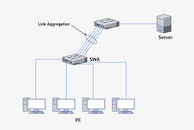
Сегментация
Структуризация как средство построения больших сетей
Структурирование сети — ключ к масштабируемости и управляемости. Разбиение на сегменты (VLAN, подсети), многоуровневая архитектура (ядро — агрегация — доступ) и чёткие границы безопасности позволяют ограничивать домены транзакций и локализовать сбои.
01
02
Шаг 1: Сегментация
Шаг 2: Многоуровневая архитектура
Изоляция трафика по функциям и рискам (внутренний, гостевой, ИТ-инфраструктура).
Ядро для быстрого транзита, слой агрегации для политики, уровень доступа для конечных устройств.
Многоуровневая архитектура
Резервирование
03
Шаг 3: Резервирование
Избыточные пути и устройства для повышения доступности и устойчивости к отказам.

Slide 8
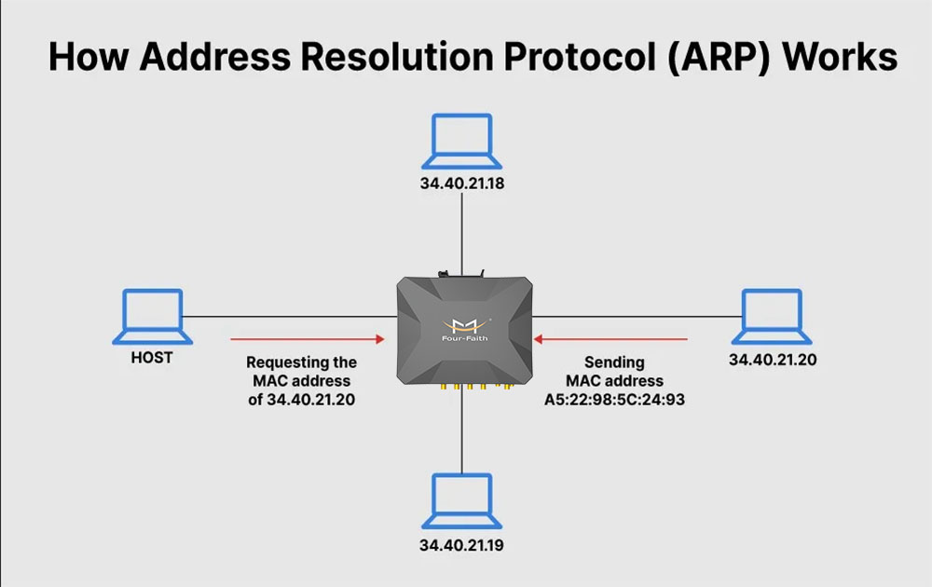
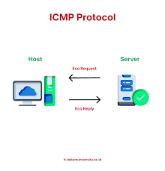
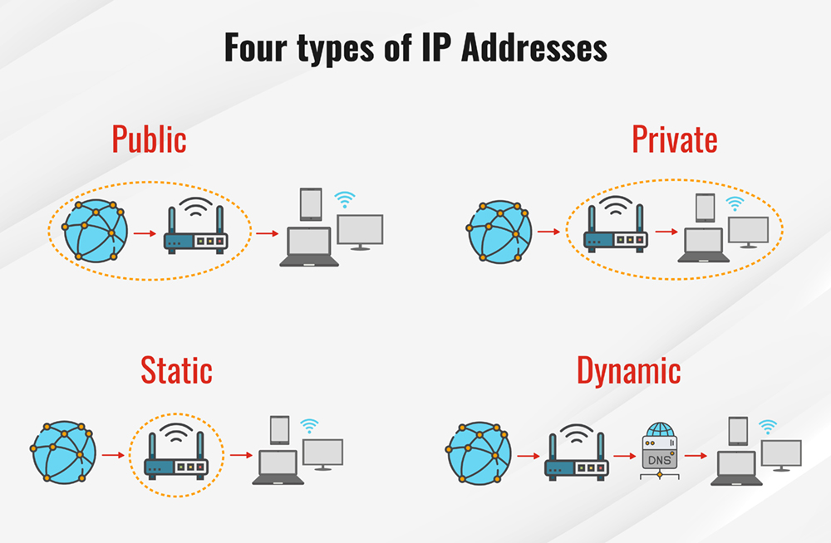
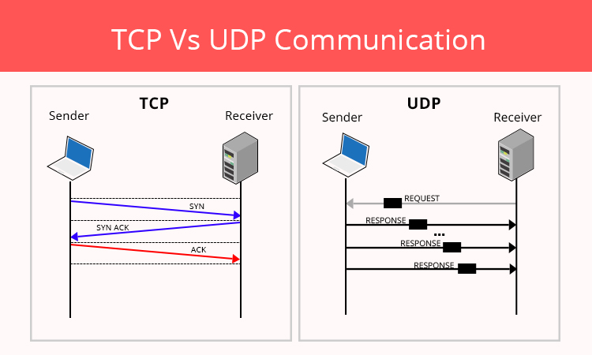
Ключевые протоколы стека
ARP/NDP – протоколы сопоставления IP- и MAC-адресов (ARP для IPv4, NDP для IPv6).
ICMP (Internet Control Message Protocol) – служебный протокол для диагностики и отчётов об ошибках UDP (User Datagram Protocol) – безсоединительный протокол. Минимальные задержки и накладные расходы, но без гарантий доставки. Применяется в VoIP, онлайн-играх, стриминге, DNS.
TCP (Transmission Control Protocol) – ориентирован на соединение. Обеспечивает надёжную доставку, контроль потока, повторную передачу потерянных сегментов и упорядочивание данных. Использует механизм «трёхэтапного рукопожатия» (SYN → SYN-ACK → ACK).
IP (Internet Protocol) – отвечает за логическую адресацию (IP-адреса) и маршрутизацию пакетов. Не гарантирует доставку, порядок или целостность (best-effort delivery). Работает с IPv4 (32-битные адреса) и IPv6 (128-битные).

Slide 9
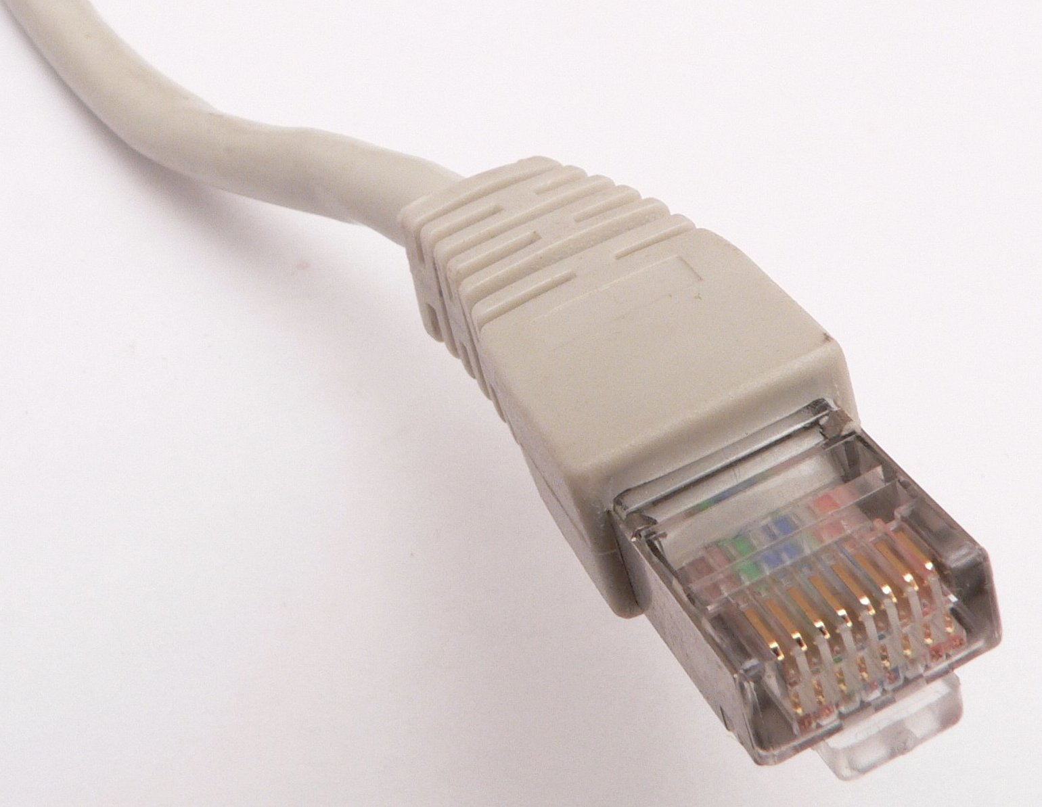
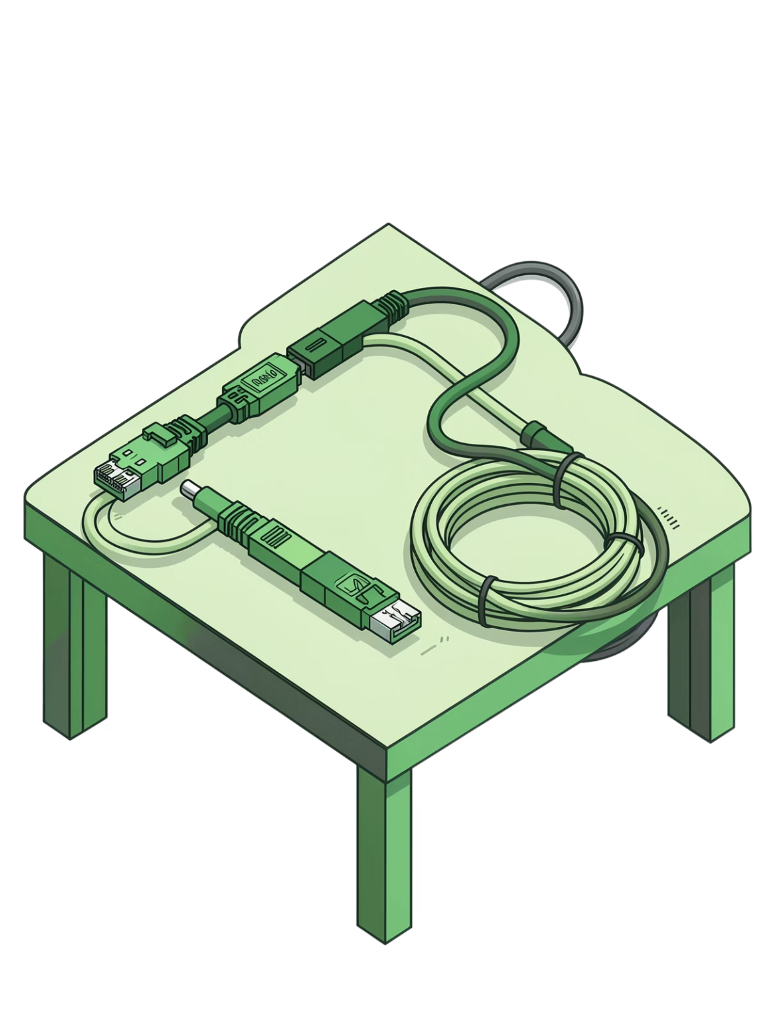
Ethernet до ~185 м
Проблемы типовых топологий в больших сетях
Простые топологии, удобные для маленьких сетей, становятся узкими местами при росте: ограничения длины кабеля, число доступных адресов, домены широковещательной рассылки и пропускная способность каналов. Эти ограничения вызывают деградацию производительности и сложности в управлении.
Ограничения длины связи (пример: коаксиальный Ethernet до ~185 м)
Ограничение количества узлов в сегменте — рост коллизий
Проблемы при высокой интенсивности трафика: широковещание, перегрузки
Необходимость модернизации топологии при масштабировании

Slide 10
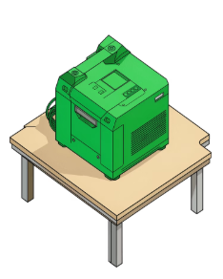
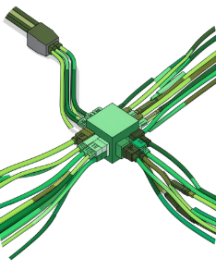
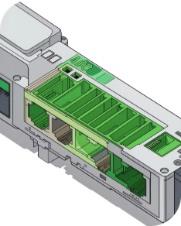
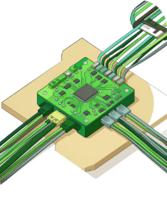
Коммуникационное оборудование для структурирования
Правильный выбор устройств формирует структуру сети и влияет на производительность и безопасность. Рассмотрим роль каждого типа и где он уместен.
Повторители (Repeaters)
Концентраторы (Hubs)
Коммутаторы (Switches)
Маршрутизаторы (Routers)
Восстанавливают слабый сигнал для увеличения физической длины сети. Просты, не анализируют пакеты — работают на физическом уровне.
Повторяют сигнал на все порты — простое расширение физической топологии, но увеличивают домен коллизий и не обеспечивают фильтрацию.
Работают на канальном уровне, обеспечивают коммутацию по MAC-адресам, уменьшают коллизии и улучшают производительность сегментов.
Маршрутизируют пакеты между подсетями, реализуют политики маршрутизации, NAT, VPN и контроль доступа между доменами.

Slide 11
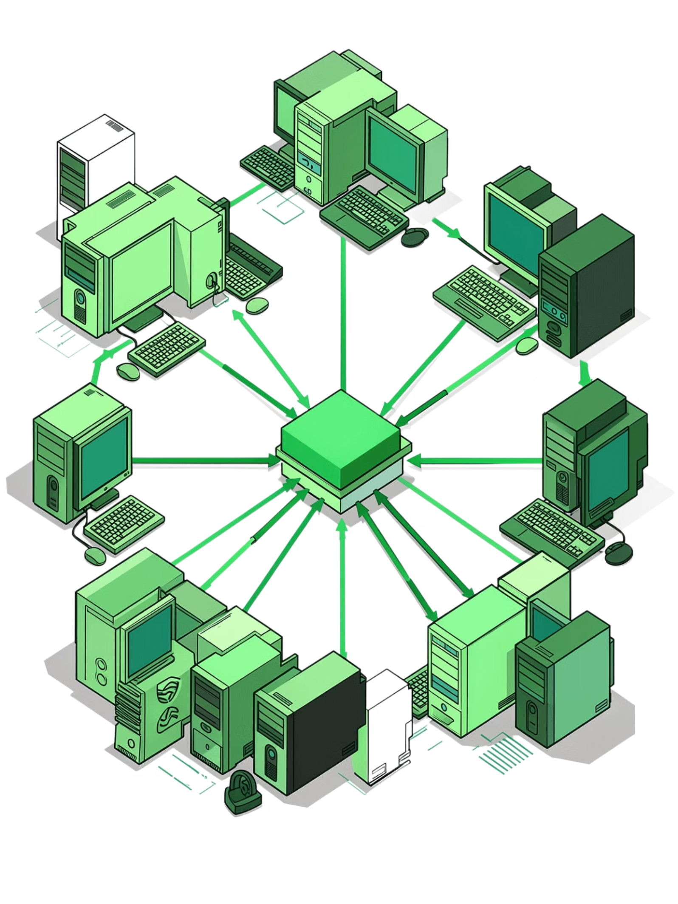

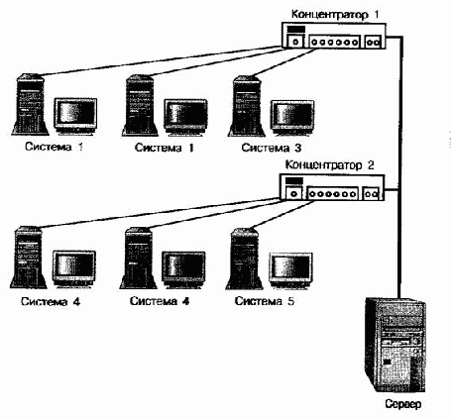
Схема: концентратор и распространение сигнала
На схеме показан концентратор в центре, к которому подключено несколько компьютеров: при приёме кадра концентратор ретранслирует его на все порты, что делает трафик доступным всем узлам в сегменте. Это упрощает подключение, но снижает приватность и масштабируемость.
Incoming frame
Frame arrives at hub
No filtering
Hub Broadcast Behavior
Frame received
Traffic is visible to every node
Hub accepts the frame
All PCs receive
Frame retransmitted
Each computer gets the same signal
Hub forwards to all ports

